Slide 1
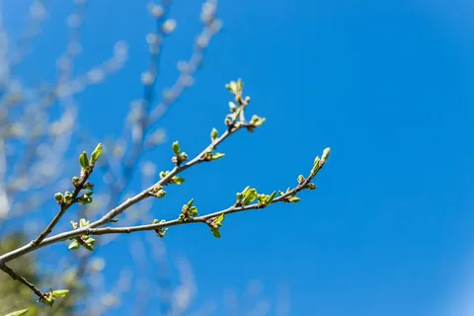
Календарь знаменательных дат
Апрель
2026

Slide 2

15 апреля
Всемирный день культуры
Он посвящён международному культурному сотрудничеству, сохранению культурного наследия и взаимообогащению народов.
Инициатор этого праздника — русский художник, философ и гуманист Николай Рерих. Он предложил учредить этот день для привлечения внимания к вопросам защиты культурных ценностей и исторического наследия.
Дата выбрана не случайно: 15 апреля 1935 года был подписан Пакт Рериха — международный договор о защите культурных и научных учреждений, а также памятников истории в мирное и военное время.
Официально праздник учреждён в 1998 году по инициативе Международной лиги защиты культуры, но в ряде городов России его начали отмечать ещё с 1985 года.

Slide 3
23 АПРЕЛЯ
Всемирный день книг и авторского права
Всемирный день книги и авторского права был учрежден ЮНЕСКО 15 ноября 1995 года. Впервые праздник официально отметили 23 апреля 1996 года. С тех пор он ежегодно проводится более чем в 100 странах мира.
Дата была выбрана не случайно. Именно 23 апреля ушли из жизни сразу три выдающихся автора мировой литературы — Мигель де Сервантес, Уильям Шекспир и Инка Гарсиласо де ла Вега. Кроме того, несколько всемирно известных писателей родились в этот день: Владимир Набоков, Морис Дрюон и Халльдоур Лакснесс.
С 2001 года ЮНЕСКО ежегодно присуждает звание Мировой столицы книги одному из городов мира, в котором в течение года проходят различные литературные конкурсы, образовательные проекты, строятся библиотеки, продвигается книжная культура.
В России ко Всемирному дню книги и авторского права приурочена популярная культурная акция «Библионочь».

Slide 4
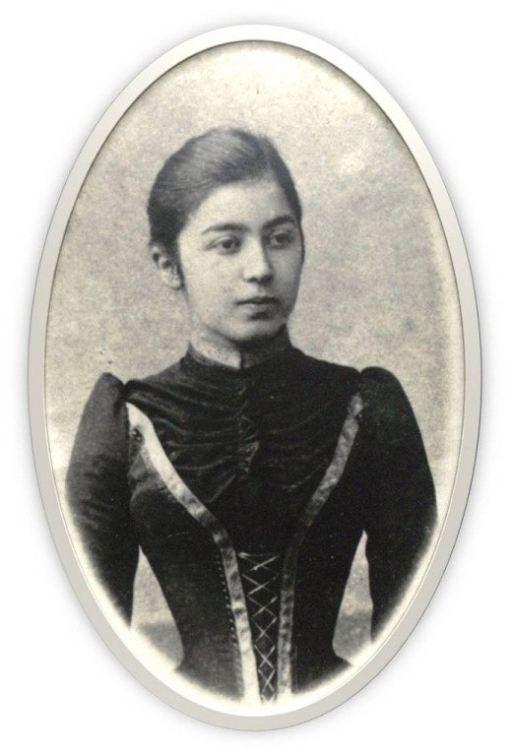
Любовь Борисовна Хавкина
1871-1949 гг.
155 лет со дня рождения
Российский теоретик и организатор библиотечного дела, библиотековед, библиограф.
Родилась 24 апреля 1871 года в Харькове в семье врача. В 1887 году с золотой медалью окончила 2-ю Харьковскую гимназию, в 1893 году — Харьковское музыкальное училище.
В 1898–1901 годах изучала библиотековедение в Берлинском университете. В 1914 году прошла курсы усовершенствования в Высшей библиотечной школе штата Нью-Йорк (США).
Подготовила ряд универсальных пособий по библиотековедению, в том числе «Библиотеки, их организация и техника» (1904), «Руководство для небольших библиотек» (1911).
Умерла 2 июня 1949 года в Москве.

Slide 5
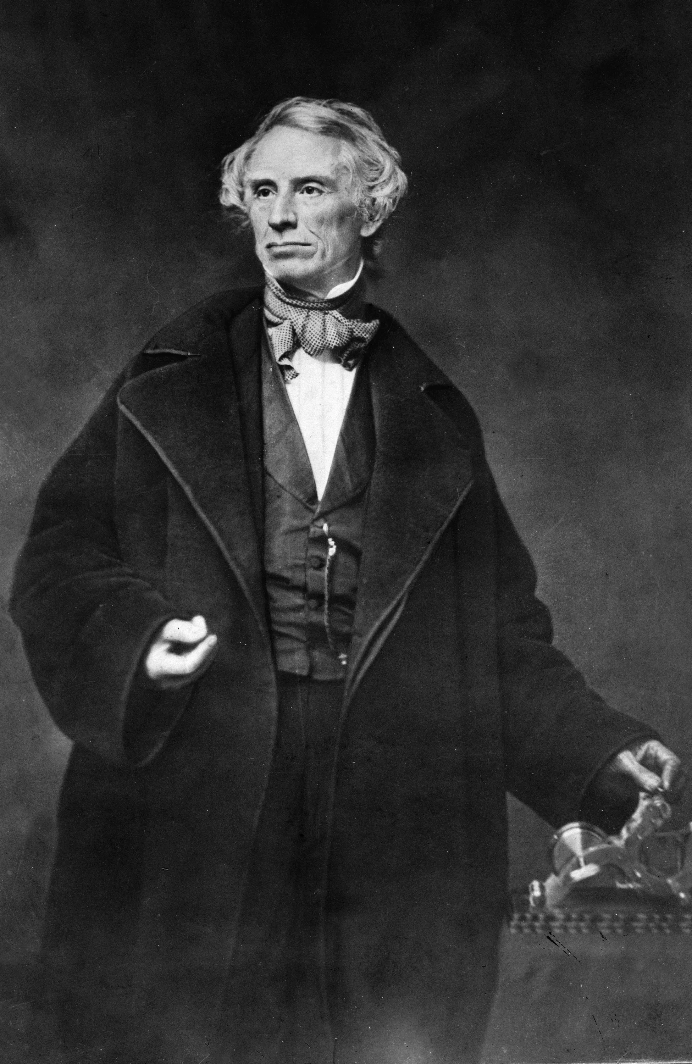
Сэмюэл Финли Бриз Морзе
1791-1872
235 лет со дня рождения
Американский изобретатель в области телеграфии и художник.
Родился 27 апреля 1791 года в Чарльзтауне в обеспеченной семье учёного-географа и священника Джедидии Морзе.
Окончил Йельский колледж в 1810 году. В колледже проявил интерес к электричеству и к живописи, рисовал миниатюрные портреты.
В 1811–1815 годах изучал живопись в Великобритании. Автор исторических композиций и парадных портретов.
Один из основателей и первый президент (1826–1845) Национальной академии дизайна в Нью-Йорке.
Умер 2 апреля 1872 года в Нью-Йорке.

Slide 6
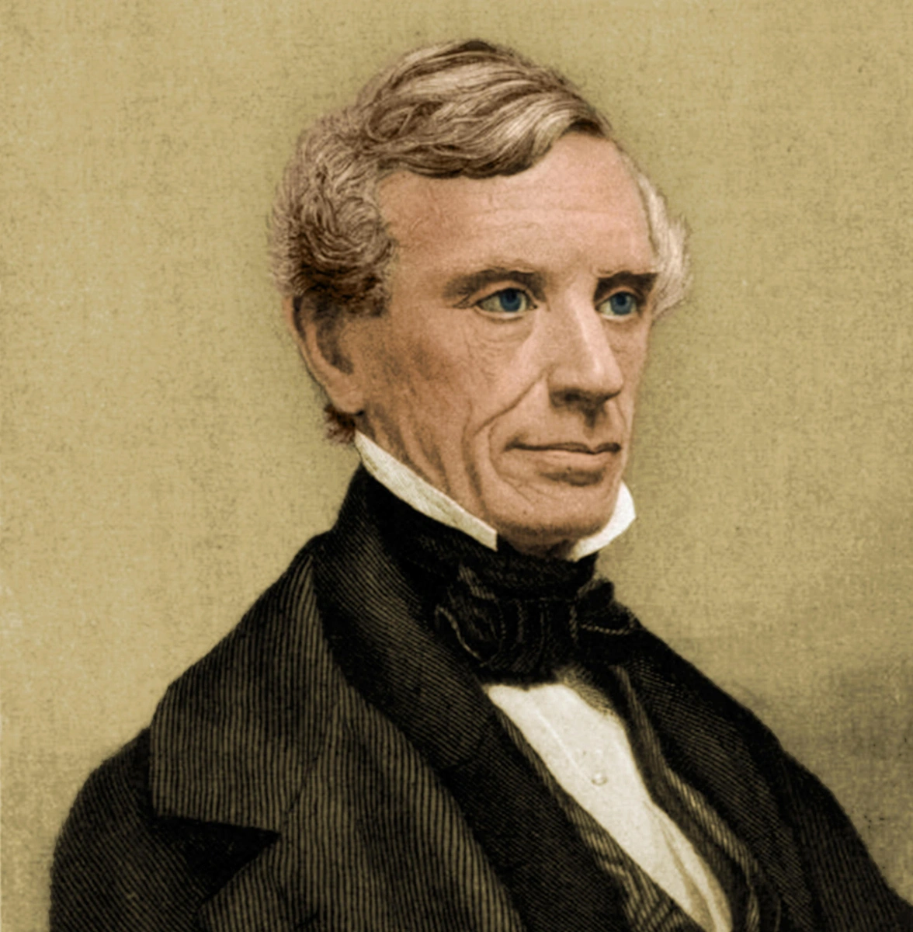
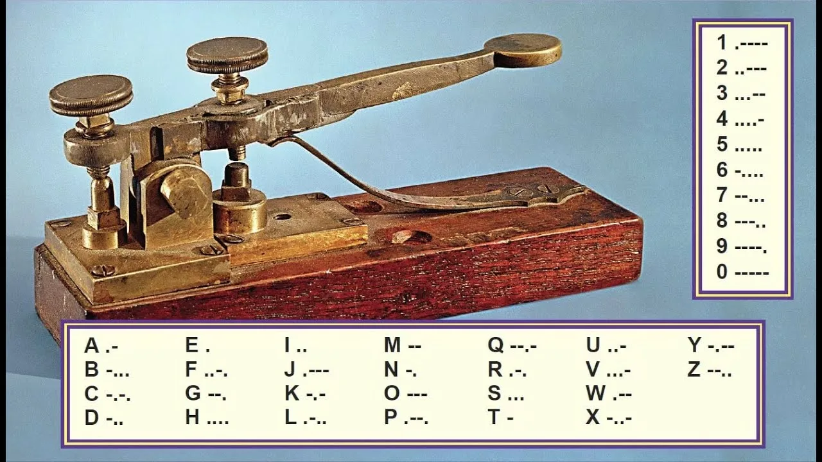
Изобретения Сэмюэля Финли Бриз Морзе
В 1837 году изобрёл электромагнитный телеграфный аппарат (впоследствии его усовершенствовал). Первый аппарат смог принять и зафиксировать сигнал по проводу 500 метров длиной.
В 1838 году разработал азбуку Морзе — систему передачи сообщений в виде точек и тире. Каждому символу — букве или цифре — соответствовала комбинация этих элементов.
В 1844 году произошла успешная демонстрация азбуки: из Вашингтона в Балтимор была отправлена телеграмма с текстом «Чудны дела твои, Господи». Это событие закрепило азбуку Морзе как основу телеграфии.
Аппараты Морзе были установлены на первой американской коммерческой телеграфной линии Вашингтон — Балтимор, построенной в 1844 году.
Важно: Морзе не был первым — к этому моменту другие подобные системы уже использовались в Европе, но именно азбука Морзе стала широко распространённым кодом для передачи сообщений, который используется до сих пор.

Slide 7
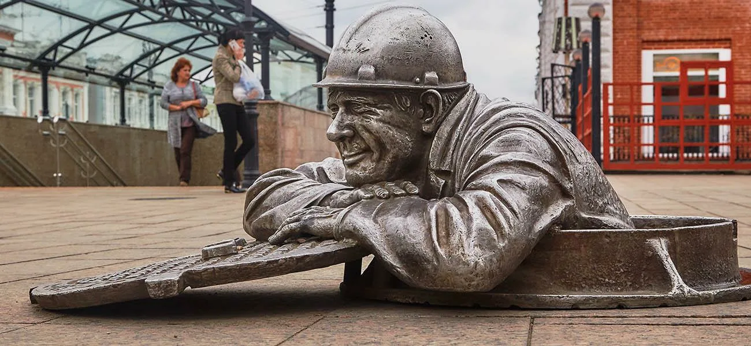
18 апреля.
Международный день памятников и исторических мест
День всемирного наследия
Праздник учреждён по инициативе Международного совета по вопросам охраны памятников и достопримечательных мест, созданной при ЮНЕСКО. Дату 18 апреля закрепил центр культурного наследия ЮНЕСКО.
Впервые на межгосударственном уровне день памятников и исторических мест отмечался 18 апреля 1984 года. Девизом праздника стали слова: «Сохраним нашу историческую родину»
Основная цель — привлечь внимание общественности к вопросам защиты и сохранения культурного наследия.
В современном мире, где глобализация и урбанизация часто идут в ущерб историческим объектам, роль этого праздника становится особенно важной — он напоминает о необходимости бережного отношения к культурному наследию и о том, что каждый человек может внести свой вклад в его сохранение.
Памятник сантехнику Степанычу г. Омск

Slide 8
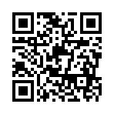
Открылась регистрация на форум
«Микроэлектроника 2026»
Основные мероприятия форума пройдут с 27 сентября по 3 октября 2026 года. Место проведения — Федеральная территория «Сириус».
Мероприятия форума «Микроэлектроника 2026»:
Научная конференция «ЭКБ и электронные модули». 28 сентября — 2 октября 2026 г.
Деловая программа. 28 сентября — 2 октября 2026 г.
Выставка форума «Микроэлектроника 2026». 28 сентября – 2 октября 2026 г.
Школа молодых учёных. 21—29 сентября 2026 г., Университет «Сириус».
Предконференция №1 «Доверенная и экстремальная электроника». 7—11 сентября 2026 г., Москва.
Предконференция №2 «Электронная компонентная база и радиоэлектронные системы». 17—18 сентября 2026 г., Зеленоград.
Спортивная, культурно-развлекательная и детская программы, включая активности для семей и детей участников Форума. 27 сентября — 3 октября 2026 г., Федеральная территория «Сириус».
Программа повышения квалификации.
Проект-лекторий «Микроэлектроника детям» от ведущих отраслевых экспертов для студентов и слушателей Университета «Сириус».
Онлайн-участие в форуме при регистрации до 29 мая 2026 г. доступно без регистрационного взноса. Подробнее — по ссылке:

Slide 9
Избран новый состав Ученого совета ИВМиМГ СО РАН
В Институте вычислительной математики и математической геофизики СО РАН состоялись выборы нового состава Ученого совета.
Как отметил на собрании научного коллектива директор ИВМиМГ СО РАН, доктор физико-математических наук, профессор РАН Михаил Александрович Марченко, необходимость проведения выборов связана с окончанием срока полномочий Ученого совета, который проработал пять предыдущих лет.
По результатам тайного голосования в состав Ученого совета ИВМиМГ СО РАН избраны:
доктор физико-математических наук Вячеслав Константинович Гусяков;
доктор физико-математических наук Холматжон Худайназарович Имомназаров;
доктор физико-математических наук Нина Александровна Каргаполова;
доктор технических наук Валерий Викторович Ковалевский;
доктор физико-математических наук Игорь Михайлович Куликов;
доктор физико-математических наук, профессор Юрий Миронович Лаевский;
доктор физико-математических наук Геннадий Алексеевич Платов;
доктор технических наук, доцент Алексей Сергеевич Родионов;
доктор физико-математических наук, профессор Карл Карлович Сабельфельд;
кандидат физико-математических наук Галия Зуфаровна Лотова;
кандидат технических наук Владислав Александрович Перепелкин;
кандидат физико-математических наук Игорь Геннадьевич Черных.

Slide 10
По должности в состав Ученого совета также вошли:
директор ИВМиМГ СО РАН, доктор физико-математических наук, профессор РАН Михаил Александрович Марченко;
заместитель директора по научной работе, доктор технических наук, профессор Игорь Николаевич Ельцов;
заместитель директора по научной работе, доктор физико-математических наук Алексей Владимирович Пененко;
ученый секретарь ИВМиМГ СО РАН, кандидат физико-математических наук Людмила Витальевна Вшивкова;
председатель Совета научной молодежи (фамилия будет уточнена после отчетно-выборного собрания СНМ).
В состав Ученого совета также могут войти с их согласия:
Член-корреспондент РАН, профессор, доктор физико-математических наук, советник РАН Геннадий Алексеевич Михайлов;
Член-корреспондент РАН, профессор, доктор физико-математических наук Сергей Игоревич Кабанихин.

Slide 11
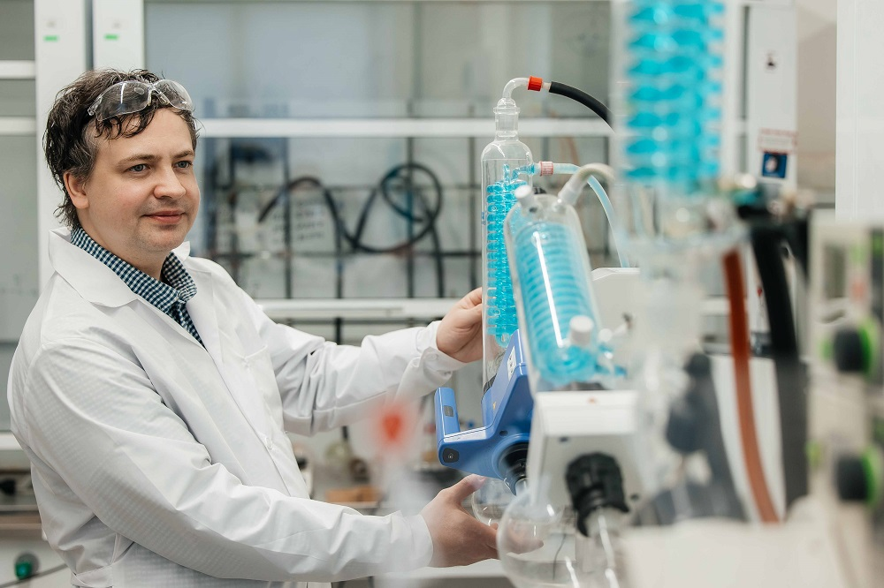
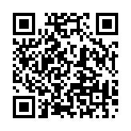
Ученые Томского политехнического университета и Института неорганической химии имени А.В. Николаева СО РАН провели исследование и опровергли устоявшееся представление о составе «нитрата платины (+2)». Это вещество широко используют в промышленности для приготовления различных типов катализаторов. Результаты исследования показали существование принципиально новых соединений платины (+4) в концентрированных азотнокислых растворах. Такие соединения в будущем позволят синтезировать новые высокотехнологичные материалы.
Исследования поддержаны Министерством науки и высшего образования РФ (№121031700315-2 и №125021302132-4). Результаты работы ученых опубликованы в журнале Inorganic Chemistry (Q1, IF: 4,7).

